Slide 1
第二章： 组合电路与时序电路

Slide 2
内容提要
第一节：组合电路
真值表
布尔代数表达式
逻辑图
组合电路分析
第二节：时序电路
基本的时序元件
时序电路的描述分析方法
第三节：计算机子系统
CPU子系统
总线子系统
存储子系统

Slide 3
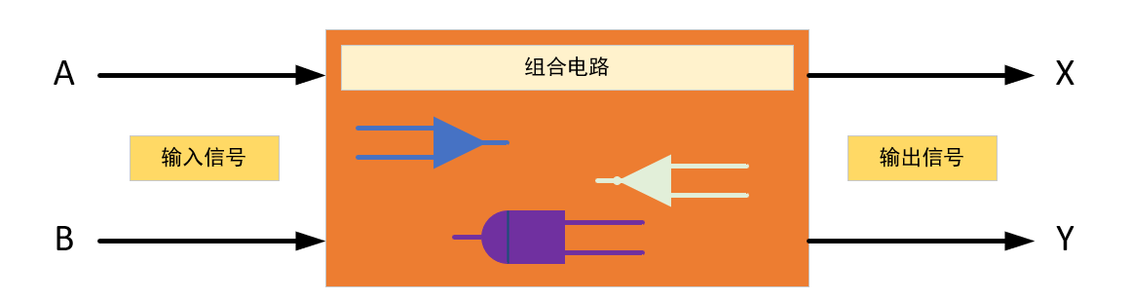

组合电路
组合电路，又称组合逻辑电路，在逻辑功能上的特点是任意时刻的输出仅仅取决于该时刻的输入，而与该时刻之前的电路状态无关。
$$X=F_{x}\left(A,B\right),Y=F_{Y}(A,B)$$

Slide 4
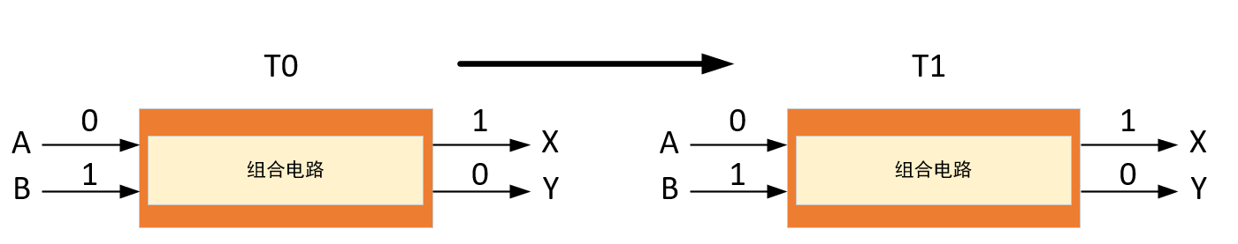
组合电路
组合电路，又称组合逻辑电路，在逻辑功能上的特点是任意时刻的输出仅仅取决于该时刻的输入，而与该时刻之前的电路状态无关。

Slide 5
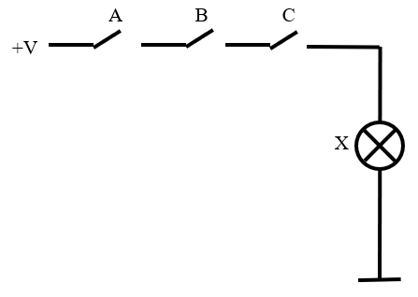
组合电路的行为描述方法
组合电路行为描述方法包括真值表、布尔代数、逻辑图
真值表：将所有输入与输出之间的对应关系以表格形式记录下来，这样得到的表格就称为真值表。
以串联开关电路为例，假设开关闭合状态用1表示，开关断开状态用0表示，灯亮用1表示，灯灭用0表示。
n个输入
A | B | C | X
0 | 0 | 0 | 0
0 | 0 | 1 | 0
0 | 1 | 0 | 0
0 | 1 | 1 | 0
1 | 0 | 0 | 0
1 | 0 | 1 | 0
1 | 1 | 0 | 0
1 | 1 | 1 | 1
2^{n}个输出

Slide 6
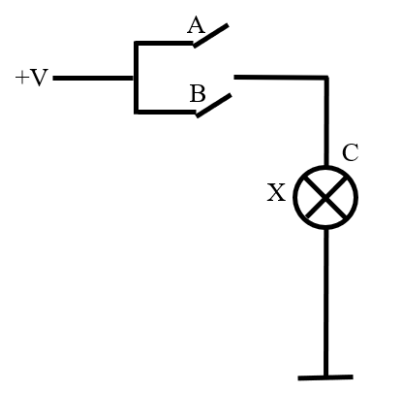
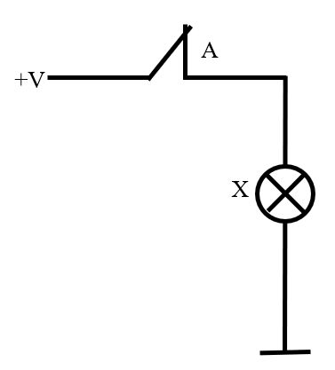
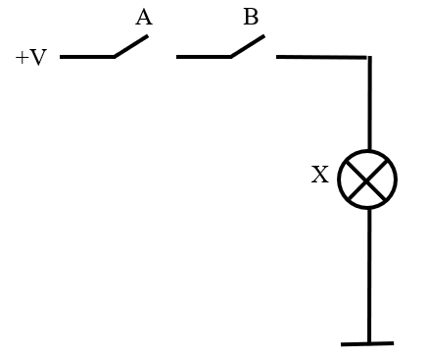

布尔代数
组合电路行为描述方法包括真值表、布尔代数、逻辑图
布尔代数：布尔代数是一种二值代数系统，任何逻辑变量的取值只有两种可能：0或1。布尔代数的三个基本运算是“与(AND)”“或(OR)”“非(NOT)”。
与运算：X = A·B 或 F = A∧B，只有开关都按下，灯泡才亮，即A=1且B=1，X才为1。
或运算：X = A+B 或 X = A∨B，任何一开关按下，灯泡就亮，即A=1或B=1，X就为1。
非运算：X = Ā 或 X = ¬A，A为一继电器常闭触点，继电器通电，灯泡熄灭；继电器不通电，灯泡变亮，
即A=0，X就为1，A=1，X就为0。

Slide 7
逻辑图
组合电路行为描述方法包括真值表、布尔代数、逻辑图
逻辑图是由实现基本逻辑功能的逻辑门构建的。逻辑图中逻辑门之间连接的线路表示物理设备中真实的物理线路，因此逻辑图可以以形象的表现形式描述硬件电路。
三种基本逻辑门。
与(AND)门
或(OR)门
非(NOT)门
A
A
X
X
A
X
B
B
A | B | X
0 | 0 | 0
0 | 1 | 0
1 | 0 | 0
1 | 1 | 1
A | B | X
0 | 0 | 0
0 | 1 | 1
1 | 0 | 1
1 | 1 | 1
A | X
0 | 1
1 | 0

Slide 8
内容提要
第一节：组合电路
真值表
布尔代数表达式
逻辑图
组合电路分析
第二节：时序电路
基本的时序元件
时序电路的描述分析方法
第三节：计算机子系统
CPU子系统
总线子系统
存储子系统
I/O子系统等。

Slide 9
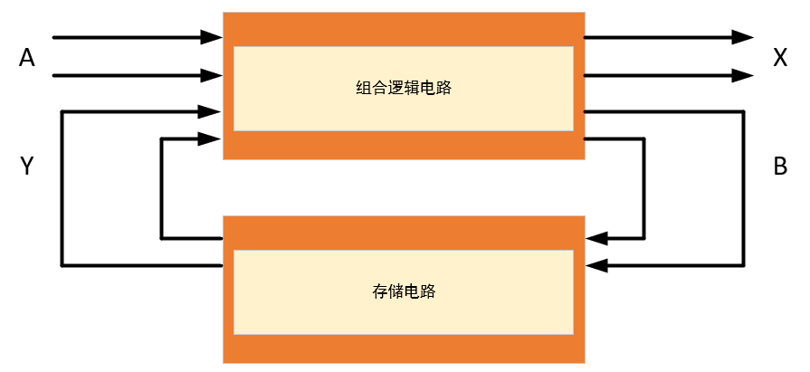
时序电路
时序电路，又称时序逻辑电路，与组合电路不同，时序电路的输出不仅与此刻的输入有关，还与之前的输入有关。
A代表时序电路的外部输入信号，X代表时序电路的外部输出，B代表存储电路的输入信号（也称状态），Y代表存储电路的输出信号（也称激励）。此图逻辑功能的函数表达式可以简单表示为输出函数X=F(A,Y)和激励函数B=G(A,Y)。

Slide 10



组合电路与时序电路的区别
设计一个电路来控制电梯门的打开和关闭
组合电路
时序电路
电路将只考虑电梯门是否应该打开或关闭，而不会考虑电梯的位置或状态。
我们需要考虑电梯当前的位置和状态。例如，我们需要知道电梯当前所在的楼层和电梯门是否打开或关闭，才能确定下一步要执行的操作，如上升或下降，打开或关闭门等。

Slide 11
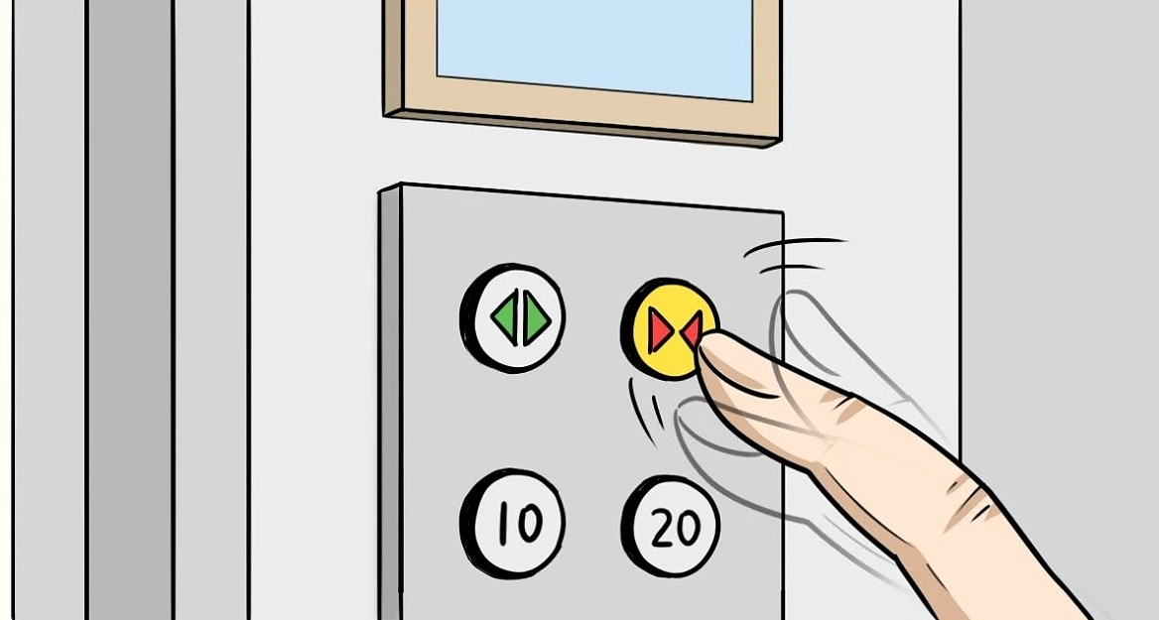

组合电路与时序电路的区别
简单来说，组合电路是一种没有内部状态的电路，而时序电路则包含内部状态。
组合电路只关心输入和输出之间的关系，没有内部状态，而时序电路则需要考虑内部状态，才能做出正确的决策。

Slide 12
内容提要
第一节：组合电路
真值表
布尔代数表达式
逻辑图
组合电路分析
第二节：时序电路
基本的时序元件
时序电路的描述分析方法
第三节：计算机子系统
CPU子系统
总线子系统
存储子系统
I/O子系统等。

Slide 13
CPU子系统
CPU基本功能
指令控制：保证主存储器中的指令序列按照正确的顺序执行。
指令控制
操作控制：将指令“翻译”为正确的操作信号，并传达到相关的部件，保证这些操作在执行时能够正确、稳定。
操作控制
CPU四项基本功能
时间控制
时间控制：对各种操作进行时间上的定时。
数据加工
数据加工：CPU对相关数据进行加、减、乘、除等基本或复合型操作。

Slide 14
总线的分类
总线
总线是构成计算机系统的互联机构。是系统内各功能部件之间进行信息传送的公共通路。
内部总线：各芯片内部逻辑器件的连接总线；
数据总线：负责传输数据，数据线是双向的，通过数据线，设备间可以相互传送数据；
局部总线：CPU与其他部件的连接总线，介于CPU内部总线和系统总线之间，可高速传输数据；
地址总线：负责传输数据地址，只能单向传送主存与设备的地址；
按连接部件
按传送的信息
系统总线：计算机各功能部件的连接总线通信总线，微机系统与微机系统、其他设备之间的连接总线。
控制总线：负责传输控制信号，控制线是双向的，CPU通过控制线向各部件传输指令，某些部件通过控制线向CPU传输包括中断信号等。

